Slide 1

VEKTO
Et cykelværksted i vækst
Datamatiker · UCL Odense

Slide 2
Om virksomheden
Grundlagt i 2023 med salg og reparation af cykler
Fra én ejer til fem ansatte ud over ejeren i 2026
Kunder kom først via lokalområdet og anbefalinger
Væksten gør de uformelle arbejdsgange sværere
Overvejer at udvide med cykeludlejning og el-løbehjul i vores sortiment
02

Slide 3
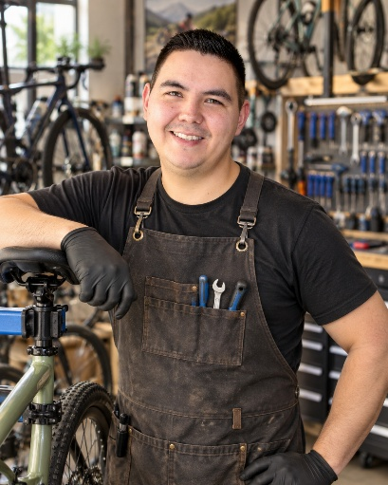
Peter Obling
35 år og stifter af Vekto
Uddannet cykel-mekaniker med stærk kundekontakt
Håndterer også indkøb, økonomi og bemanding
Meget viden og mange aftaler ligger i mit hoved
03

Slide 4
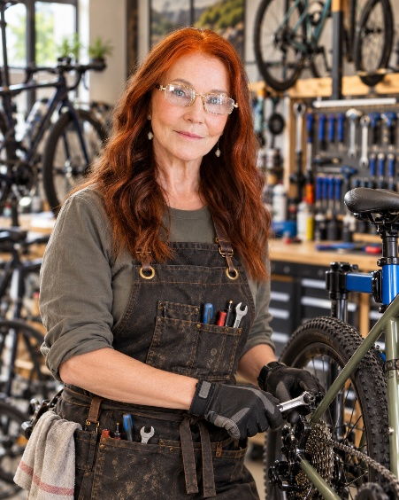
Annette
42 år og erfaren cykelmekaniker
Ansat siden 2024, arbejder grundigt og struktureret
Mangler ofte oplysninger om kundens aftale
Opdager nogle gange manglende dele midt i arbejdet
04

Slide 5
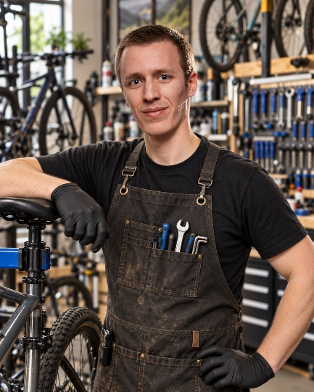
Kasper
29 år og praktisk altmuligmand
Ansat siden 2025, hjælper i butik og på værksted
Modtager varer og lægger reservedele på lager
Faste placeringer og reelt lagerantal er uklare
05

Slide 6
Den daglige drift
Åbent man-fre kl. 08-17 og lør kl. 10-14
Salg, reparationer, afhentninger og leverancer blandes
Vagtplan på tavle i personalerummet
Timeregistrering på A4-ark
Ingen fælles oversigt over dagens aktiviteter
Ofte problemer omkring sommerferien
06

Slide 7
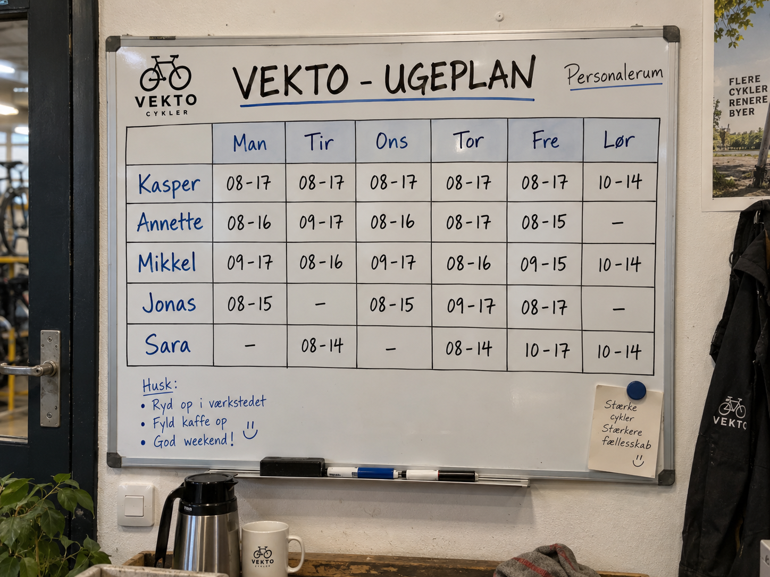
Vagtplanen
07

Slide 8
Kundehåndtering
Kunder registreres i ét Excel-ark på en central pc
Navn, telefon, dato, tidspunkt og henvendelsestype
Cykeloplysninger og reparationshistorik noteres ikke
Flere medarbejdere kan få brug for samme oplysninger
08

Slide 9
Reparation af en cykel
Indlevering og registrering af kundens problem
Fejlsøgning, planlægning og kontrol af reservedele
Reparation, justering og testkørsel
Slutkontrol og afhentning hos kunden
09

Slide 10
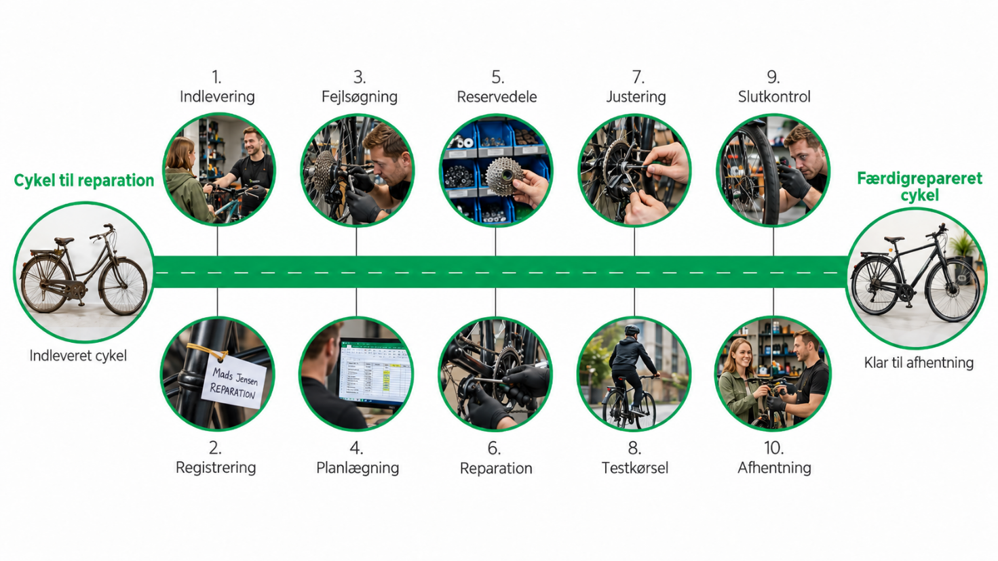
Reparationsprocessen
10

Slide 11
Lager og reservedele
Flere hundrede produkter og varianter
Udtag skrives på et fælles A4-lagerark
Glemte registreringer gør beholdningen usikker
Jeg tæller derfor vigtige varer op fysisk, og sørger for alt det fungerer
11

Slide 12
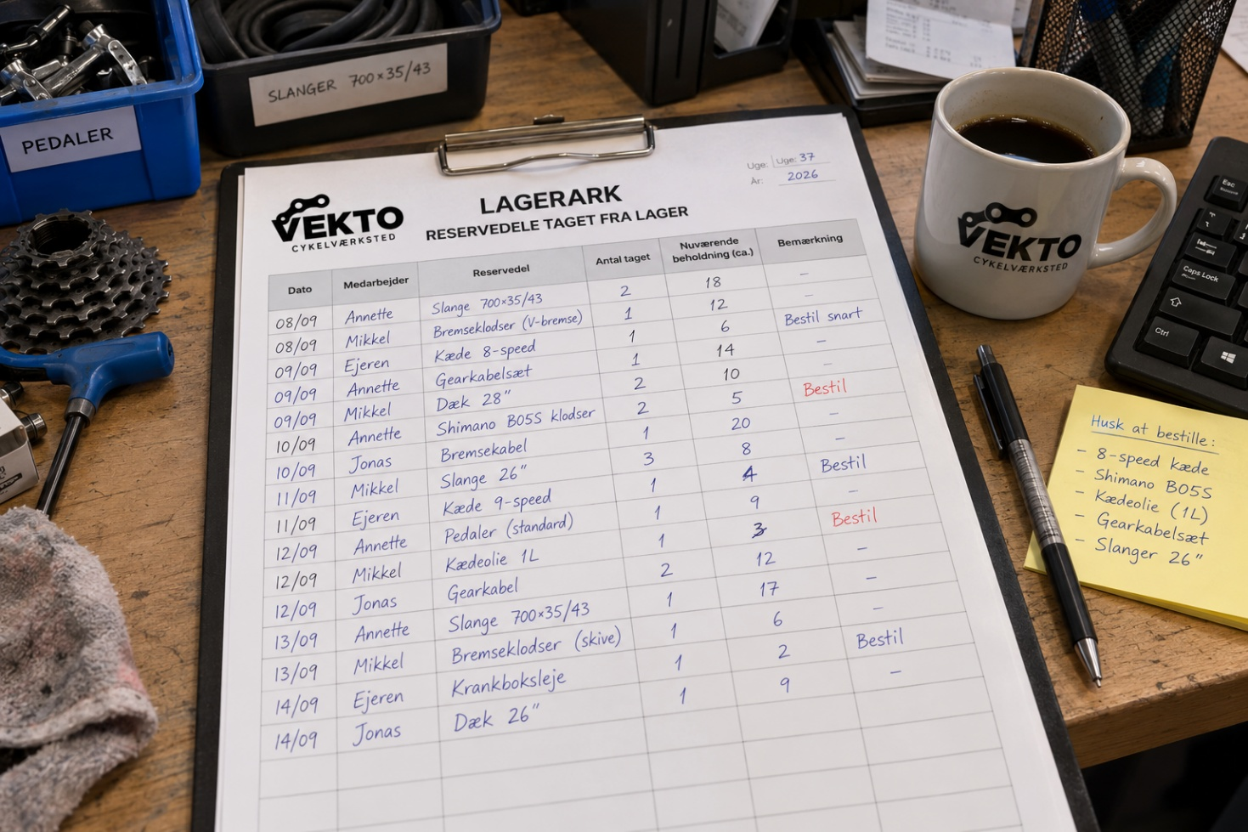
Lagerarket
12

Slide 13
Bestilling af reservedele
Jeg bestiller normalt hos leverandørerne
Behov opdages via lagerark og medarbejdernes beskeder
Beskeder fordeles mellem papir, sedler og hukommelse
Bestillingsbehovet er svært at samle og prioritere
13

Slide 14
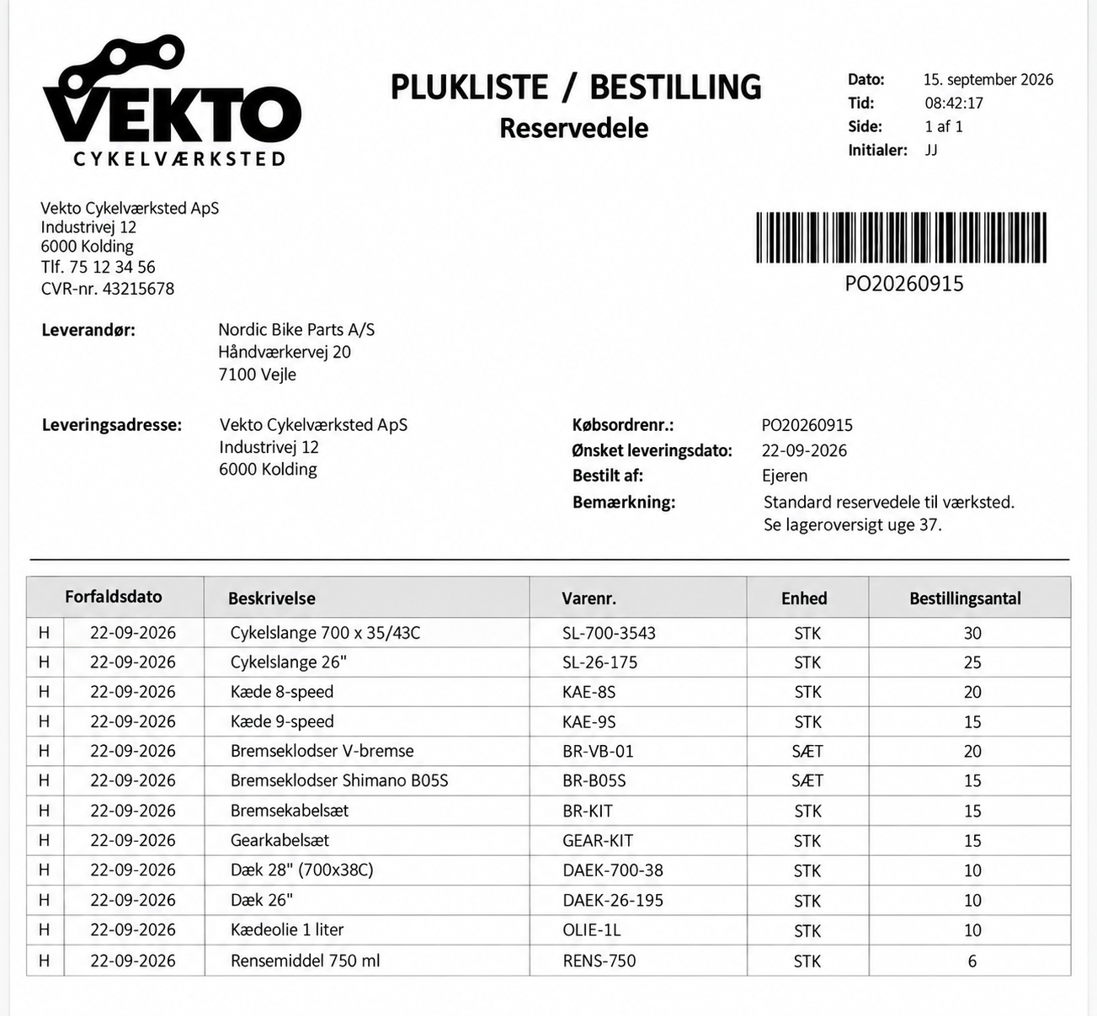
Bestillingsordre
14

Slide 15
Planlægning og kunder
Nogle kunder ringer, andre kommer direkte ind
Ledige tider vurderes på erfaring og kollegaspørgsmål
Ingen samlet oversigt over bemanding og værkstedets kapacitet
Nogle dage tages for mange cykler ind, andre dage har vi ledige tider
15

Slide 16
Forventet omsætning i 2026
Reparationer er en rigtig god indtægtskilde for os, men vi sælger også mange cykler.
SAMLET OMSÆTNING
REPARATION & SERVICE
CYKELSALG
DELE & TILBEHØR
5.250.000 kr.
2.050.000 kr.
2.550.000 kr.
650.000 kr.
Fordeling af omsætning
Salg af cykler
49 %
2.550.000 kr.
Reparation & service
39 %
2.050.000 kr.
Reservedele & tilbehør
12 %
650.000 kr.

Slide 17
Direkte udgifter
Udgifterne følger aktivitetsniveauet , især indkøb af cykler og reservedele.
DIREKTE UDGIFTER I ALT
TILBAGE EFTER DIREKTE UDG.
DIREKTE UDG. / OMSÆTNING
2.780.000 kr.
2.470.000 kr.
53 %
Indkøb af cykler til videresalg
1.780.000 kr.
64 %
Reservedele til reparationer
520.000 kr.
19 %
Dele og tilbehør til videresalg
290.000 kr.
10 %
Olie, rensemidler og forbrug
120.000 kr.
4 %
Fragt og levering
70.000 kr.
3 %
OBS til jer fra Datamatiker: 2,78 mio. kr. går direkte til varer og aktivitet. Lagerfejl, overindkøb eller forsinkede reservedele kan påvirke både likviditet og indtjening.

Slide 18
Faste og øvrige udgifter
Løn er klart den største omkostning – og det gør medarbejdernes tid til en central ressource.
FASTE & ØVRIGE UDG.
FORVENTET RESULTAT
RESULTATGRAD
LØNANDEL
2.338.000 kr.
132.000 kr.
2,5 %
62 %
af faste og øvrige udgifter
Årlige omkostninger
Løn, pension og feriepenge
1.440.000 kr.
Markedsføring
48.000 kr.
Husleje
300.000 kr.
Telefon, internet og IT
42.000 kr.
El, varme og vand
90.000 kr.
Transport og leveringer
42.000 kr.
Værktøj: reparation & vedligehold
78.000 kr.
Bank- og betalingsgebyrer
36.000 kr.
Forsikringer
72.000 kr.
Diverse øvrige udgifter
35.000 kr.
Afskrivninger
65.000 kr.
Affaldshåndtering og miljø
30.000 kr.
Bogføring og regnskab
60.000 kr.
Så vi tjener penge, men jeg tænker det kan være endnu bedre med jeres hjælp.

Slide 19

Stort fokus på mine medarbejderes helbred og arbejdsstillinger
15

Slide 20
Mit ønske:
Jeg synes jeg har et godt firma kørende og kan se muligheder i jeres arbejde.
Jeg ved ikke meget om PC
Hvor i Vektos hverdag ville I kunne gøre en forskel? Gerne argumenter hvordan jeres produkt kan gøre mit arbejde nemmere, bedre, for virksomheden, kunderne, medarbejderne og/eller miljøet.

